Slide 1
初中数学
九年级(上册)
1.4 用一元二次方程解决问题

Slide 2
体悟情境
某款奶茶的成本为5元，其售价为14元，某一天，该款奶茶总共卖出了30杯，那么商家总共获得的利润为多少？
单个利润$×$销售量=总利润

Slide 3
自我领悟
例1、某商场销售一批衬衫，平均每天可售出20件，每件盈利40元。为了扩大销售，增加盈利，商场决定采取降价促销。经调查发现，在一定范围内，衬衫的单价每降1元，商场平均每天可多售出2件。如果商场通过销售这批衬衫每天要盈利1200元，衬衫的单价应降多少元？
如果要尽量减少库存，衬衫的单价应降多少元？
【问题】设：降价x元，
则降价后单个利润是 元，销售量是 件。销售利润是______ 元。
(40-X)
(20+2X)
1200

Slide 4
同伴交流
变式1、某商场销售一批衬衫，平均每天可售出20件，每件盈利40元。为了扩大销售，增加盈利，商场决定采取降价促销。经调查发现，在一定范围内，衬衫的单价每降2元，商场平均每天可多售出4件。如果商场通过销售这批衬衫每天要盈利1200元，衬衫的单价应降多少元？

Slide 5
同伴交流
变式1、某商场销售一批衬衫，平均每天可售出20件，每件盈利40元。为了扩大销售，增加盈利，商场决定采取降价促销。经调查发现，在一定范围内，衬衫的单价每降2元，商场平均每天可多售出3件。如果商场通过销售这批衬衫每天要盈利1200元，衬衫的单价应降多少元？

Slide 6
深度优化
例2.某商场以20元/件的价格进了一批衬衫，以每件60元售出，平均每天可售出20件。为了扩大销售，增加盈利，商场决定采取降价促销。经调查发现，在一定范围内，衬衫的单价每降一元，商场平均每天可多售出2件。如果商场通过销售这批衬衫每天要盈利1200元，衬衫应定价为多少？可售出多少件？
【间接设法】设则降价x元/件，
降价后单个利润是_______元，
销售量是_______ 件。
(60-20-X)
（20+2X）

Slide 7
深度优化
例2.某商场以20元/件的价格进了一批衬衫，以每件60元售出，平均每天可售出20件。为了扩大销售，增加盈利，商场决定采取降价促销。经调查发现，在一定范围内，衬衫的单价每降一元，商场平均每天可多售出2件。如果商场通过销售这批衬衫每天要盈利1200元，衬衫应定价为多少？可售出多少件？
【直接设法】设定价为X元/件。
降价后单个利润是___ 元，
销售量是_________ 件。
如果售价不低于进价的250%，衬衫应定价为多少？
(X-20)
20+2(60-X)

Slide 8
深度优化
【变式1】某商场以20元/件的价格进了一批衬衫，以每件60元售出，平均每天可售出20件。为了扩大销售，增加盈利，商场决定采取降价促销。经调查发现，在一定范围内，衬衫的单价每降2元，商场平均每天可多售出3件。如果商场通过销售这批衬衫每天要盈利1200元，衬衫应定价为多少？
【设法1】设降价x元/件，
降价后单个利润是______元，销售量是________件。
（20+$\frac{3}{2}$X）
(60-20-X)
(60-20-X)$\text{（}\text{20+}\frac{3}{2}\text{X}\text{）}\text{=1200}$

Slide 9
深度优化
【变式1】某商场以20元/件的价格进了一批衬衫，以每件60元售出，平均每天可售出20件。为了扩大销售，增加盈利，商场决定采取降价促销。经调查发现，在一定范围内，衬衫的单价每降2元，商场平均每天可多售出3件。如果商场通过销售这批衬衫每天要盈利1200元，衬衫应定价为多少？
【设法2】设定价为x元/件
降价后单个利润是______元，销售量是_________件。
20+$\frac{3}{2}$(60-X)
(X-20)
(X-20) 20+$\frac{3}{2}$(60-X)=1200

Slide 10
深度优化
练习1、某商店经销一种销售成本为每千克40元的水产品，据市场分析，若按每千克50元销售，一个月能售出500千克；销售单价每涨1元，月销售量就减少10千克。针对这种水产品的销售情况，要使月销售利润达到8000元，销售单价应定为多少？
0.5元

Slide 11
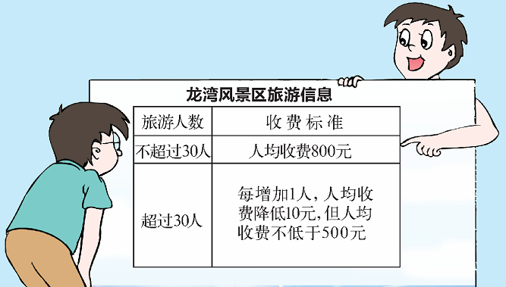
延伸拓展
‘’根据龙湾风景区旅游信息，某公司组织一批员工旅游，支付给旅行社28000元，你能确定参加这次旅游的人数吗？

Slide 12
5、课堂小结
1、销售利润问题最重要的条件是那一句？
2、解决销售利润主要要抓住哪些量？

